Slide 1











Bài 5
Bài 5
Bài 5
SINH NHẬT CỦA VOI CON
SINH NHẬT CỦA VOI CON
SINH NHẬT CỦA VOI CON
Giáo viên: ...........
Notes:
更多模板请关注：https://haosc.taobao.com

Slide 2


5
Chọn từ ngữ

Slide 3
Chọn từ ngữ để hoàn thiện câu và viết câu vào vở
tốt đẹp
vui
buồn bã
Vân rất vì được đi cùng các bạn.
(…)

Slide 4
6
Quan sát tranh

Slide 5
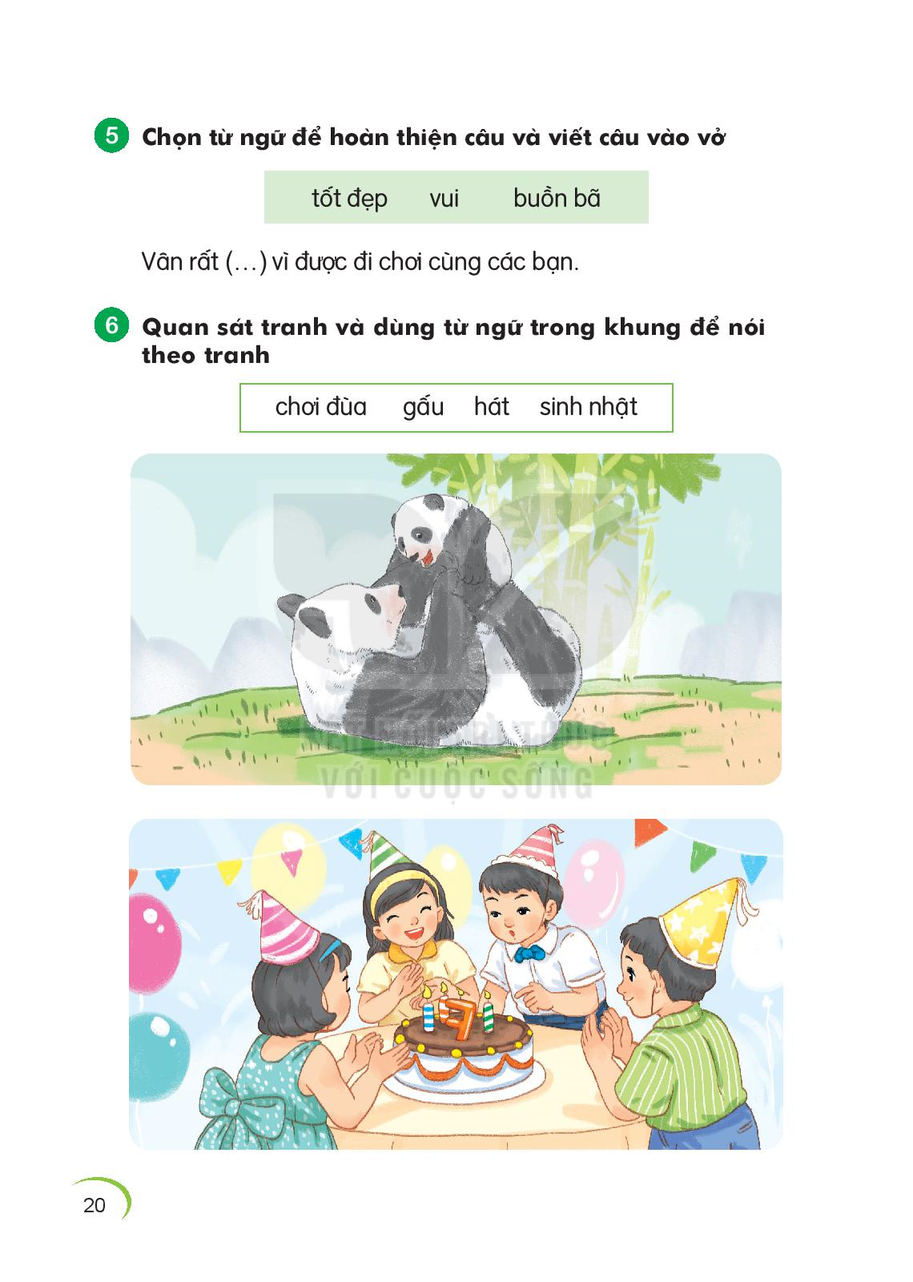
Quan sát tranh và dùng từ ngữ để nói theo tranh

Slide 6

Tiết 4

Slide 7
7
Nghe viết

Slide 8
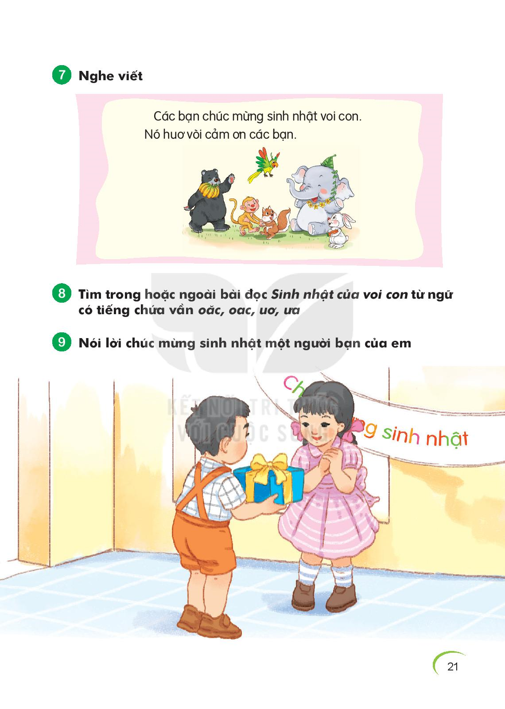
Nghe viết

Slide 9


Slide 10
8
Tìm từ ngữ

Slide 11
8.
- oăc : ngúc ngoắc,
ngoặc tay,
(mê) hoặc,
dấu ngoặc,
nhọn hoắc,
lạ hoắc…
- oac : áo khoác,
xé toạc…
- ươ : huơ vòi,
thuở xưa,
- ưa : ngày xưa,
mưa,
lừa,
thừa…

Slide 12
9
Nói lời chúc mừng

